Slide 1
本讲主题:
图形用户界面
组件与布局管理

Slide 2
图形用户界面程序设计（一）
主要内容
组件与容器
布局与布局管理器

Slide 3
图形用户界面（GUI）
Java中支持图形用户界面编程的包
AWT(Abstract Window Toolkit)
早期版本的图形编程包，平台相关性较强。缺少剪贴板和打印支持功能。
Swing
基于AWT基础之上的新的图形编程包，功能更强大，平台独立性更好。建议在进行java图形用户界面编程时使用Swing。

Slide 4
组件和容器
组件是图形用户界面的组成部分，如命令按钮就是一种组件，窗口也是一种组件。
如果一个组件上面还可以放置其他组件，那这个组件就叫做容器。
组件按其用途可分为：顶层容器、一般容器、专用容器和基本控件。基本控件又可分为不可编辑组件（如标签）和可编辑组件（如文本框）。

Slide 5
容器
顶层容器
顶层容器不能放置在其他容器上。顶层容器主要有三种：
小应用程序（Applet/JApplet）：用于设计可嵌入网页中运行的程序的界面。
对话框（Dialog/JDialog）：用于在程序中显示提示信息或输入少量信息。
窗体/框架（Frame/JFrame）：用于设计应用程序的图形用户界面。

Slide 6
容器
一般容器（中间容器）
可以放置在其他容器上的容器。
面板（JPanel）
滚动窗格（JScrollPane）
分裂窗格（JSplitPane）
选项卡窗格（JTabbedPane）
工具条（JToolBar）

Slide 7
容器
专用容器
起特殊作用的容器。
内部框架（JInternalFrame）
分层窗格（JLayeredPane）
根窗格（JRootPane）
根窗格又由玻璃窗格、分层窗格、内容窗格和菜单窗格组成

Slide 8
图形用户界面程序设计涉及的相关类
组件类
提供各种图形用户界面组件。这些类包含在java.awt和javax.swing包中。
布局类
实现组件在容器上的各种排列方式。这些类一般在java.awt包中。
事件处理类。
实现对各种事件的响应。包含在java.awt.event和javax.swing.event包中。
其他类
处理颜色等

Slide 9
图形用户界面编程的一般步骤
创建组件，完成图形用户界面布局
编写事件处理程序，通过事件处理机制响应用户的操作，完整指定任务。

Slide 10
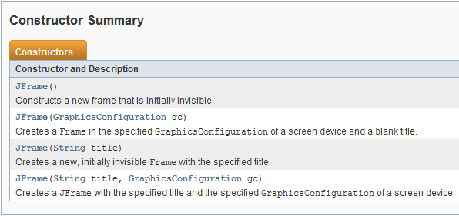
JFrame, a top level container

Slide 11
顶层容器JFrame（带有标题、可改变大小）
void setSize(int width, int height)
void setVisible(boolean b)
void setLayout(LayoutManager mgr)
void setDefaultCloseOperation(int operation)
void setBackground(Color c)
void remove(Component comp)
String getTitle()
void setTitle()
Component add(Component comp)
Let’s code…

Slide 12
import java.awt.Color;
import java.awt.FlowLayout;
import javax.swing.JFrame;
public class JFrameDemo2 {
public static void main(String[] args) {
JFrame frame = new JFrame(); //use the first constructor
frame.setLayout(new FlowLayout()); //set the layout
frame.setBackground(Color.GRAY); //background to gray
frame.setTitle("JFrameDemo2"); //set the title
frame.setVisible(true);
frame.setSize(350, 350);
frame.setDefaultCloseOperation(JFrame.EXIT_ON_CLOSE);
}
}

Slide 13
顶层容器JFrame
取得JFrame对象的内容窗格
public Container getContentPane()
注：往框架上放组件就是往其内容窗格上放组件。以下两条命令作用等价：
jf.add(new JButton(“OK”));
jf.getContentPane().add (new JButton(“OK”));

Slide 14
JPanel容器（必须放置在其他容器上）
通过在JPanel对象上放置组件，再将JPanel对象放置在其他容器上来实现复杂的用户界面布局。常用方法如下：
创建JPanel对象
public JPanel()
设置布局方式
public void setLayout(LayoutManager mgr)
设置面板的大小
public void setSize(int width, int height)
设置背景颜色
public void setBackground(Color color);
添加组件
Public Compnent add(Component comp)

Slide 15
布局管理器（Layout Manager）
容器中组件的位置和大小通常由布局管理器来控制。
每个容器都由一个缺省的Layout Manager ，可通过setLayout( )方法改变。
Java提供的布局管理器
FlowLayout
BorderLayout
GridLayout
CardLayout
GridBagLayout

Slide 16


Layout Manager

Slide 17
Flow Layout Manager
组件采用从左到右，从上到下逐行摆放。
Flow Layout
Flow Layout
Open
Close
Open
Close
ok
ok
◆ setLayout(new FlowLayout(int align,int hgap, int vgap))
FlowLayout.LEFT
FlowLayout.RIGHT
FlowLayout.CENTER
缺省是居中

Slide 18
Border Layout Manager
Border Layout 分5个区：
BorderLayout
North
West
Center
East
South

Slide 19
Border Layout
BorderLayout的构造方法：
public BorderLayout( ) -组件间无缝隙
public BorderLayout(int hgap,int vgap)
例；设置容器c的布局为BorderLayout
c.setLayout(new BorderLayout());
往容器中加入组件的方法：
add(组件对象, BorderLayout.方位常量)
方位常量：CENTER, NORTH,SOUTH,WEST,EAST

Slide 20
GridLayout
把容器分成网格，n行*m列。组件从左到右，从上到下填充。
构造与设置布局管理器：
setLayout(new GridLayout(int rows, int cols));

Slide 21
GridLayout
例： …
f = new Frame(“Grid”) ;
f.setLayout(new Gridlayout(3,2)) ;
b1 = new Button(“1”) ;
b2 = new Button(“2”);
b3 = new Button(“3”);
b4 = new Button(“4”);
b5 = new Button(“5”);
b6 = new Button(“6”);
f.add(b1);
f.add(b2);
f.add(b3);
f.add(b4);
f.add(b5);
f.add(b6);
f.pack( ) ;
f.setVisible(true) ;
…
Grid
1
2
3
4
5
6

Slide 22
CardLayout
把组件象一系列卡片一样叠放，一个时刻只能看到最上面的。
课本例程P315

Slide 23
如何选择布局管理器
要使组件尽量充满容器空间
BorderLayout
GridBagLayout
要使组件以自然大小紧凑的在一行中显示
FlowLayout
组件大小相同，并且成行或成列显示
GridLayout

Slide 24
Component类提供的功能
◆ 支持基本的 drawing
paint(), update(), repaint() 方法显示组件自身。
◆ 事件处理
通用的事件处理方法： handleEvent() ；
特定的事件处理方法，如 action()
◆ 组件外观控制——字体、颜色
◆ 图象处理
Canvases以及多数container能够显示图象
◆ 屏幕上组件大小与位置控制
preferredSize() ， minimumSize()方法可以通知布局管理器组件的最佳与最小的大小

Slide 25
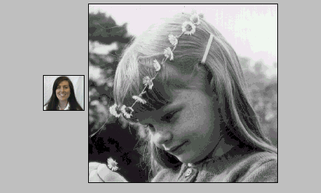
Canvases

Slide 26

Checkbox 与 CheckboxGroup

Slide 27
Panel p1, p2;
Checkbox cb1, cb2, cb3; //These are independent checkboxes.
Checkbox cb4, cb5, cb6; //These checkboxes are part of a group.
CheckboxGroup cbg;
cb1 = new Checkbox(); //Default state is "off" (false).
cb1.setLabel("Checkbox 1");
cb2 = new Checkbox("Checkbox 2");
cb3 = new Checkbox("Checkbox 3");
cb3.setState(true); //Set state to "on" (true).. . .
cbg = new CheckboxGroup();
cb4 = new Checkbox("Checkbox 4", cbg, false); //initial state: off (false)
cb5 = new Checkbox("Checkbox 5", cbg, false); //initial state: off
cb6 = new Checkbox("Checkbox 6", cbg, false); //initial state: off

Slide 28
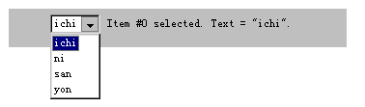
Choice

Slide 29
//...Where instance variables are defined:
Choice choice; //pop-up list of choices
//...Where initialization occurs:
choice = new Choice();
choice.addItem("ichi");
choice.addItem("ni");
choice.addItem("san");
choice.addItem("yon");
label = new Label();
setLabelText(choice.getSelectedIndex(), choice.getSelectedItem());
...

Slide 30
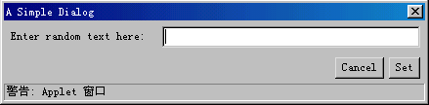
Dialog

Slide 31
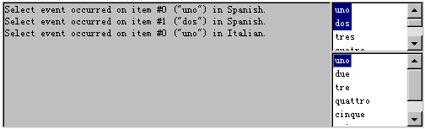
List

Slide 32
...//Where instance variables are declared:
TextArea output;
List spanish, italian;
...//Where initialization occurs:
//Build first list, which allows multiple selections.
spanish = new List(4, true); //prefer 4 items visible
spanish.addItem("uno");
spanish.addItem("dos");
spanish.addItem("tres");
spanish.addItem("cuatro");
spanish.addItem("cinco");
spanish.addItem("seis");
spanish.addItem("siete");
//Build second list, which allows one selection at a time.
italian = new List(); //Defaults to none visible, only one selectable
italian.addItem("uno");
italian.addItem("due");
italian.addItem("tre");
italian.addItem("quattro");
italian.addItem("cinque");
italian.addItem("sei");
italian.addItem("sette"); . . .

Slide 33
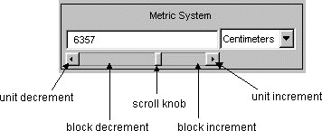
Scrollbar

Slide 34

ScrollPane
Scroll Pane 中放入canvas

Slide 35
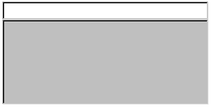
TextArea and TextField

Slide 36
//Where instance variables are defined:
TextField textField;
TextArea textArea;
public void init() {
textField = new TextField(20);
textArea = new TextArea(5, 20);
textArea.setEditable(false);
...//Add the two components to the panel.
}

Slide 37
组件颜色与字体的设置
Color类与Font类分别定义了一些颜色、字体，可以创建新
的颜色与字体。
Color c = new Color(r, g, b);
Font f = new Font(…);

Slide 38
习题
制作一个计算器的用户界面
尝试使用各种组建与布局管理器

